Slide 1

图神经网络(GNN)：从基础到实战全解析
A Comprehensive Guide from Basics to Applications
AI 前沿技术
Notes:
大家好，欢迎参加本次关于图神经网络的分享。今天，我们将一起深入探讨图神经网络的核心概念、原理、主流模型、应用场景以及实战中的挑战与解决方案，希望能为大家带来一次全面而深入的学习体验。

Slide 2








目录
01
GNN核心定位与基础概念
04
GNN典型应用场景
02
GNN核心原理：消息传递机制
05
GNN完整工作流程
03
主流GNN模型家族详解
06
GNN关键技术挑战与解决方案
07
总结与实战建议
GRAPH NEURAL NETWORKS: CONCEPTS, PRINCIPLES AND PRACTICE
Notes:
本次分享将分为七个部分。首先，我们会介绍GNN的核心定位和基础概念，然后深入讲解其核心原理——消息传递机制。接着，我们会详细剖析主流的GNN模型家族，包括GCN、GAT和RGCN等。之后，我们将探讨GNN在各个领域的典型应用场景，并以链接预测为例，展示一个完整的GNN工作流程。最后，我们会分析当前GNN面临的关键技术挑战及其解决方案，并进行总结和给出实战建议。

Slide 3

一、GNN核心定位与基础概念
CORE POSITIONING AND BASIC CONCEPTS OF GNN
Notes:
现在，让我们进入第一部分：GNN的核心定位与基础概念。在这一部分，我们将了解什么是图神经网络，以及它所面临的核心挑战。

Slide 4



什么是图神经网络(GNN)？
核心定义
图结构示意 (Graph Structure)
一类专门处理图结构数据的深度学习模型，能够捕捉数据间的复杂关系。
核心目标
学习图中节点、边或整个图的低维向量表示 (Embedding)，同时保留图的拓扑结构和特征信息。
数学表示
通过聚合邻居信息更新节点状态，从而学习全局特征。
G = (V, E)，其中 V 代表节点集合 (Vertex)，E 代表边集合 (Edge)。
Notes:
首先，我们来明确一下什么是图神经网络。简单来说，GNN是一类专门处理图结构数据的深度学习模型。它的核心目标是学习图中节点、边甚至整个图的低维向量表示，也就是我们常说的embedding，同时保留图的拓扑结构和特征信息。从数学上讲，一个图可以表示为G = (V, E)，其中V代表节点集合，E代表边集合。

Slide 5
图数据的核心挑战
核心挑战 | 数据特征描述 | 传统模型局限
非欧几里得结构 | 节点连接不规则，无固定网格，空间关系复杂 | CNN无法定义标准卷积核，难以捕捉局部特征
关系型表示 | 强调实体间关系而非仅实体属性，结构信息关键 | 普通MLP忽略结构信息，仅处理独立特征
结构多样性 | 包含有向/无向、同构/异构、静态/动态等多种类型 | 单一模型难以适配所有场景，泛化能力受限
规模庞大 | 百万级甚至亿级节点/边（如社交网络、知识图谱） | 全图计算复杂度极高，难以满足实时性需求
Notes:
处理图数据带来了一系列独特的挑战。首先，图数据是非欧几里得结构的，节点连接不规则，没有固定的网格，这使得传统的CNN难以应用。其次，图数据强调实体间的关系，而不仅仅是实体本身的属性，普通的MLP模型会忽略这些重要的结构信息。此外，图的结构非常多样，有有向图、无向图、同构图、异构图、静态图和动态图等，单一的模型很难适配所有情况。最后，现实世界中的图数据规模往往非常庞大，包含百万甚至上亿的节点和边，这对计算效率提出了很高的要求。

Slide 6
二、GNN核心原理：消息传递机制
MESSAGE PASSING MECHANISM IN GRAPH NEURAL NETWORKS
Notes:
了解了基础概念和挑战后，我们进入第二部分，深入探讨GNN的核心原理——消息传递机制。这是理解所有GNN模型的关键。

Slide 7



GNN的本质：消息传递(Message Passing)范式
1. 收集消息
2. 更新表示
3. 多轮迭代
节点通过聚合函数 (AGGREGATE) 收集其邻居节点的特征信息。
节点根据收集到的邻居信息与自身状态，通过更新函数 (UPDATE) 迭代特征。
通过多层网络的堆叠，节点特征可以捕捉到 k-hop 范围内的全局信息。
数学表达 (Mathematical Formulation)
hᵏ⁺¹ᵘ = σ(∑(Wᵣ·hᵏᵥ + bᵣ) + W₀·hᵏᵘ)
Notes:
GNN的本质是消息传递范式。这个过程可以概括为三步：首先，每个节点会收集其邻居节点的消息；然后，节点根据收集到的消息来更新自身的特征表示；最后，通过多层网络的迭代，节点可以捕捉到更远距离（k-hop）邻居的信息。这个过程的数学表达如屏幕所示，其中包含了对邻居信息的聚合和自身特征的更新。

Slide 8

CHAPTER 03
主流GNN模型家族详解
DEEP DIVE INTO GNN MODEL FAMILIES
Notes:
接下来，我们将详细介绍主流的GNN模型家族，看看它们是如何在消息传递的基础上进行创新和改进的。

Slide 9


基础GNN模型：GCN & GAT
图卷积网络 (GCN)
图注意力网络 (GAT)
核心贡献：将谱域卷积简化为空间域局部聚合，建立了深度学习在图结构上的基础范式。
核心创新：引入自注意力机制，为不同邻居节点动态分配不同权重，无需人工干预。
优势：计算高效，线性复杂度，非常适合节点分类任务。
优势：自适应学习邻居重要性，支持处理异构图和有向图。
局限：仅适用于无向图，且默认邻居节点同等重要，忽略边类型。
局限：计算复杂度相对较高，训练时对内存和算力要求更高。
总结：GCN奠定了图神经网络的基础，GAT通过注意力机制提升了模型的表达能力和适应性。
Notes:
首先是基础的GNN模型。图卷积网络（GCN）是其中的代表，它将复杂的谱域卷积简化为空间域的局部聚合，计算效率很高，非常适合节点分类任务。但它的局限在于只能处理无向图，并且忽略了边的类型信息。
为了解决这个问题，图注意力网络（GAT）被提出，它引入了注意力机制，可以为不同的邻居节点分配不同的权重，从而自适应地学习邻居的重要性，更适合处理异构信息网络。不过，GAT的计算复杂度相对较高。

Slide 10
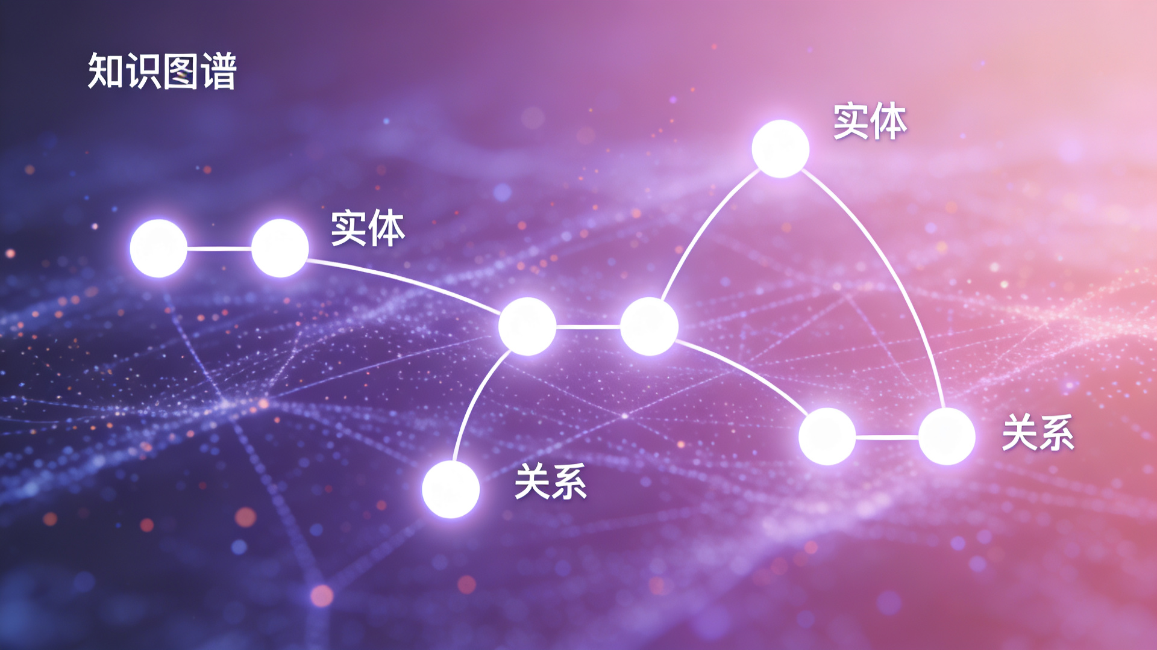



关系感知GNN：关系图卷积网络(RGCN)
在处理知识图谱等多关系图数据时，传统GCN难以区分不同关系的影响。RGCN通过引入关系特定的变换和参数共享机制，有效解决了这一问题，成为处理异构图数据的经典模型。
关系特定权重 (Relation-Specific Weights)
为每种关系类型 r 分配独立的权重矩阵 Wᵣ，精准建模不同关系对节点特征的影响。
参数共享机制 (Parameter Sharing)
通过基分解 (Basis Decomposition) 或块分解减少参数量，防止模型过拟合。
自环与反向关系 (Self-loops & Inverse)
显式添加自环边和反向关系边，增强模型对有向图结构的表达能力。
代码实现对应：
RGCNBasisLayer(基分解) /RGCNBlockLayer(块分解) /UnionRGCNLayer
Notes:
在处理知识图谱这类多关系数据时，关系图卷积网络（RGCN）表现出色。它的核心改进在于三点：首先，为每种关系类型分配独立的权重矩阵；其次，通过基分解或块分解等参数共享技术来减少模型参数，避免过拟合；最后，通过添加自环和反向关系来更好地处理有向图结构。这与我们之前看到的代码中的RGCNBasisLayer、RGCNBlockLayer和UnionRGCNLayer类是一一对应的。

Slide 11

CHAPTER 04
四、GNN典型应用场景
GRAPH NEURAL NETWORKS APPLICATIONS
Notes:
了解了模型之后，我们来看一下GNN在实际中有哪些典型的应用场景。

Slide 12


知识图谱领域应用
链接预测 (Link Prediction)
核心任务：预测知识图谱中缺失的三元组 (h, r, t)，是 RGCN 的关键应用场景。
评估指标：MRR (平均倒数排名)、Hits@1 / Hits@3 / Hits@10
代码对应：get_total_rank(), filter_score()
实体分类
关系抽取
对图谱中的实体进行类型预判与归类。例如：识别“姚明”的实体类型为“运动员”。
从非结构化文本中自动提取实体间的语义关系，用于构建或补全知识图谱网络。
Notes:
在知识图谱领域，GNN有三个核心应用。首先是链接预测，也就是预测知识图谱中缺失的三元组，这是RGCN的核心任务，我们通常用MRR和Hits@k等指标来评估模型性能，这对应了代码中的get_total_rank和filter_score函数。其次是实体分类，即预测实体的类型。最后是关系抽取，从文本中自动提取实体之间的关系，用于构建或补全知识图谱。

Slide 13
知识图谱领域应用
链接预测 (Link Prediction)
核心任务：预测知识图谱中缺失的三元组 (h, r, t)，是 RGCN 的关键应用场景。
评估指标：MRR (平均倒数排名)、Hits@1 / Hits@3 / Hits@10
代码对应：get_total_rank(), filter_score()
实体分类
关系抽取
对图谱中的实体进行类型预判与归类。例如：识别“姚明”的实体类型为“运动员”。
从非结构化文本中自动提取实体间的语义关系，用于构建或补全知识图谱网络。
Notes:
在知识图谱领域，GNN有三个核心应用。首先是链接预测，也就是预测知识图谱中缺失的三元组，这是RGCN的核心任务，我们通常用MRR和Hits@k等指标来评估模型性能，这对应了代码中的get_total_rank和filter_score函数。其次是实体分类，即预测实体的类型。最后是关系抽取，从文本中自动提取实体之间的关系，用于构建或补全知识图谱。

Slide 14
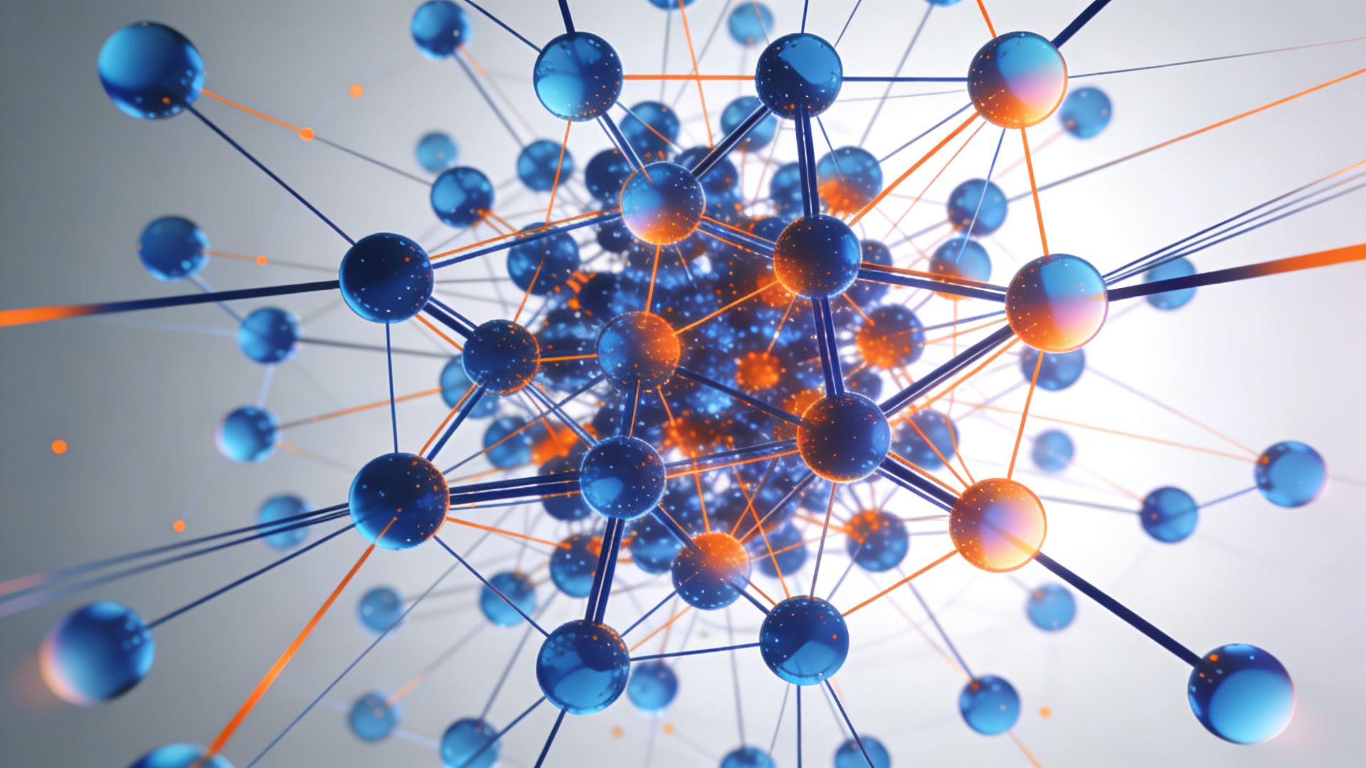



其他核心应用场景
社交网络
生物医疗
应用于节点分类、社区检测以及基于图结构的好友推荐算法，提升社交关系挖掘效率。
在分子性质预测、蛋白质结构预测及疾病传播路径预测等方面发挥关键作用。
金融科技
推荐系统
利用图神经网络进行复杂的欺诈交易检测与团伙挖掘，以及精准的个人信用风险评估。
结合知识图谱与异构信息网络，实现可解释性更强、准确率更高的个性化推荐。
图神经网络 (GNN) 打破了传统数据处理的局限，在非欧几里得数据领域展现出强大的建模能力
Notes:
除了知识图谱，GNN的应用范围非常广泛。在社交网络中，它可以用于用户兴趣分类、社区发现和好友推荐。在生物医疗领域，GNN在分子性质预测、蛋白质结构预测等方面取得了突破性进展。在金融科技领域，GNN可以帮助识别欺诈交易网络和进行更精准的信用评估。在推荐系统中，结合知识图谱的GNN模型能提供更具解释性的推荐结果。

Slide 15

PART 05
GNN完整工作流程（以链接预测为例）
从数据准备到模型评估的全链路解析
Notes:
接下来，我们以链接预测任务为例，详细梳理一个完整的GNN工作流程，看看从数据准备到模型评估的每一步具体是如何操作的。

Slide 16





数据准备与模型训练阶段
数据准备阶段 (Data Preparation)
模型训练阶段 (Model Training)
数据集加载：使用 RGCNLinkDataset 加载图谱
模型初始化：实例化 BaseRGCN 基础模型
图构建：执行 build_sub_graph 构建子图结构
前向传播：逐层执行 RGCN 卷积计算节点嵌入
答案预处理：load_all_answers 加载真实标签
损失计算：采用负采样损失优化模型参数
通过标准化的数据处理与严谨的模型训练流程，确保图谱推理任务的高效执行与精度提升。
Notes:
一个完整的工作流程首先是数据准备阶段。我们需要加载知识图谱数据集，构建DGL图结构，并预处理真实答案用于后续评估。然后是模型训练阶段，我们初始化RGCN模型，通过前向传播逐层执行卷积操作，并使用负采样损失来优化模型参数。

Slide 17




模型评估阶段
预测分数计算
答案过滤
排名计算
指标统计
模型输出所有实体的预测分数矩阵，为后续评估提供数据基础。
调用 filter_score() 屏蔽已知真实答案，避免高估模型实际性能。
执行 sort_and_rank() 对分数排序，精确计算真实答案在预测结果中的排名。
通过 stat_ranks() 输出 MRR、Hits@k 等关键指标，完成模型性能评估。
Notes:
模型训练完成后，就进入了评估阶段。我们首先计算模型对所有实体的预测分数，然后通过答案过滤屏蔽掉已知的真实答案，以避免高估模型性能。接着，我们对预测分数进行排序，计算真实答案的排名，最后统计MRR和Hits@k等关键指标来评估模型的最终性能。

Slide 18
CHAPTER 06
GNN关键技术挑战与解决方案
从过平滑问题到大规模图训练，探索图神经网络的前沿突破
Notes:
尽管GNN取得了巨大成功，但它仍然面临一些关键的技术挑战。在这一部分，我们将探讨这些挑战以及现有的解决方案。

Slide 19
核心挑战与解决方案
过平滑问题
问题：深层GNN中节点嵌入趋同，导致模型表达能力下降。
解决方案：引入残差连接、层归一化或注意力机制来保留节点特征差异。
计算复杂度
问题：标准GNN在处理大规模图数据时，时间与空间复杂度极高。
解决方案：采用节点采样、子图划分技术或稀疏矩阵优化算法提升效率。
关系爆炸
问题：知识图谱中关系类型过多，导致模型参数急剧膨胀。
解决方案：利用参数共享、关系嵌入表示或注意力机制减少参数量。
Notes:
GNN面临的核心挑战主要有三个：过平滑问题，即深层网络中节点的嵌入会变得越来越相似；计算复杂度问题，处理大规模图时效率低下；以及关系爆炸问题，在知识图谱中关系类型过多导致参数膨胀。针对这些问题，研究者们提出了一系列解决方案，比如使用残差连接和注意力机制来缓解过平滑，采用采样和子图划分来降低计算复杂度，以及通过参数共享和关系嵌入来应对关系爆炸。

Slide 20

CHAPTER 07
七、总结与实战建议
SUMMARY AND PRACTICAL SUGGESTIONS
Notes:
最后，我们对本次分享进行总结，并给出一些实战中的建议。

Slide 21


核心要点总结
GNN 核心机制
本质是通过消息传递聚合邻居节点信息
知识图谱主流模型
RGCN (关系图卷积网络) 是当前的主流选择
感谢观看！
链接预测关键步骤
必须进行答案过滤以排除已知事实，确保评估准确
期待与您深入交流 GNN 技术
高效开发工具
DGL 框架极大简化了 GNN 的开发与部署流程
Notes:
总结一下，我们今天学习了GNN的核心是消息传递机制，RGCN是处理知识图谱的主流模型，在链接预测任务中必须进行答案过滤以确保评估的准确性，并且DGL这样的框架大大简化了GNN的开发流程。希望这次分享能帮助大家更好地理解和应用图神经网络。感谢大家的观看！

